Slide 1
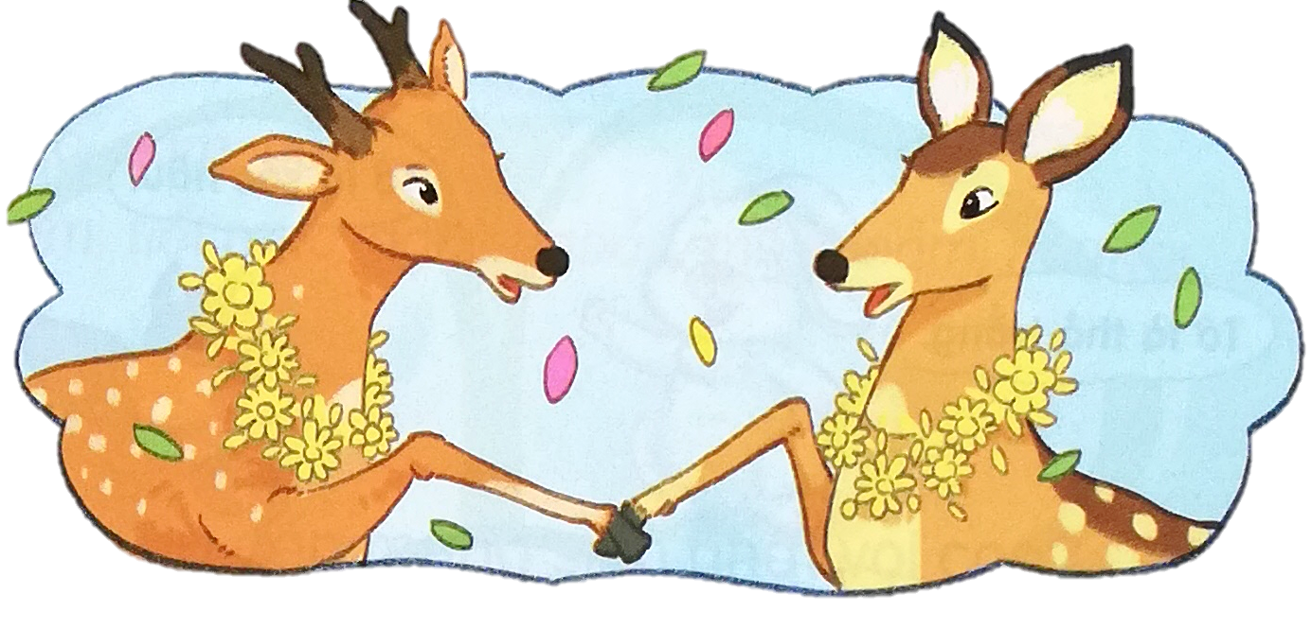
7
Nghe viết
Nai và hoẵng về đích cuối cùng. Nhưng cả hai đều được tặng giải thưởng .

Slide 2
8
Chọn vần phù hợp thay cho ô vuông
a. ươc hay ươt ?
r đuổi
b đi
ươt
ươc
n suối
ươc
b. inh hay in ?
in
v dự
t tức
inh
inh
đội h

Slide 3
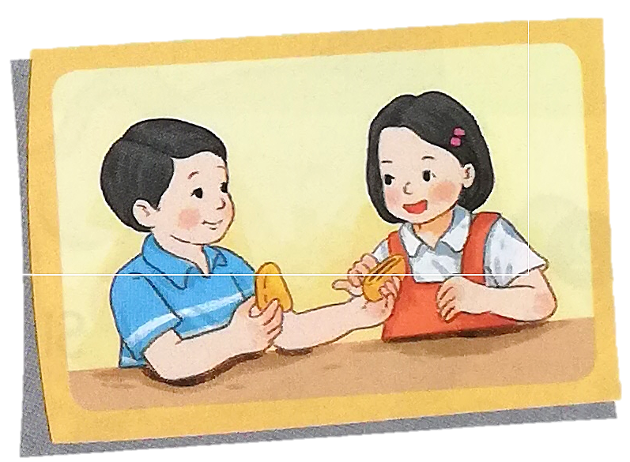
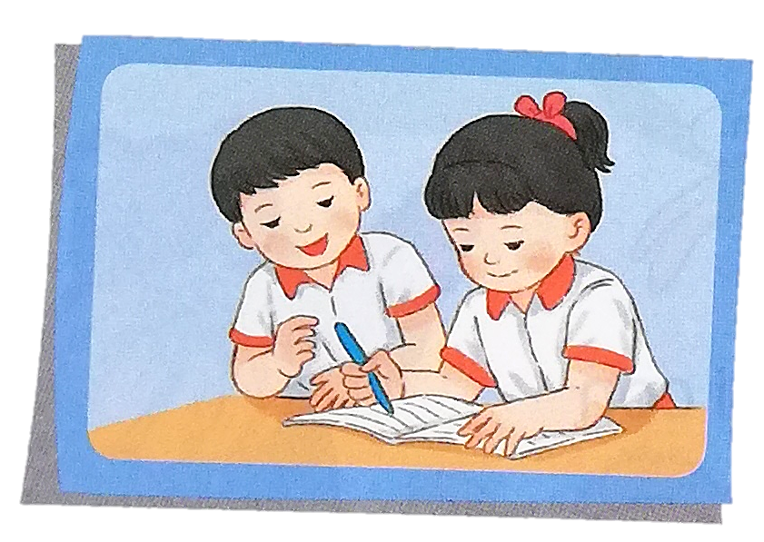
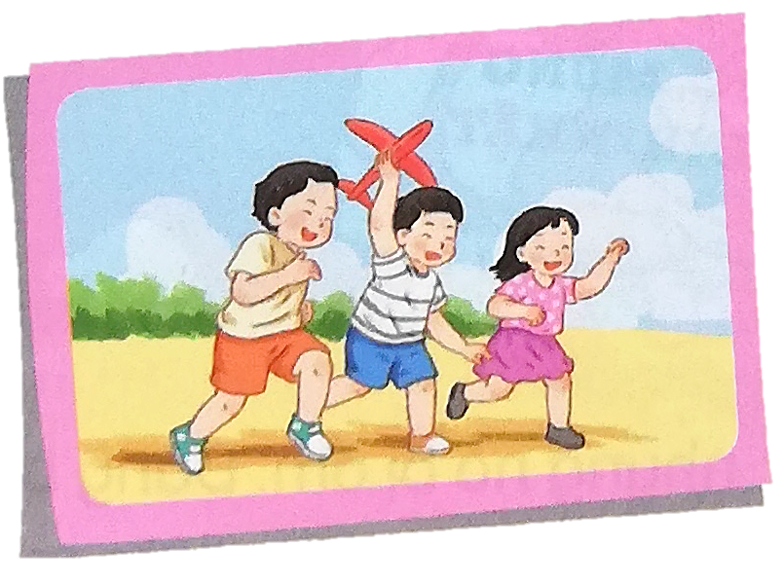
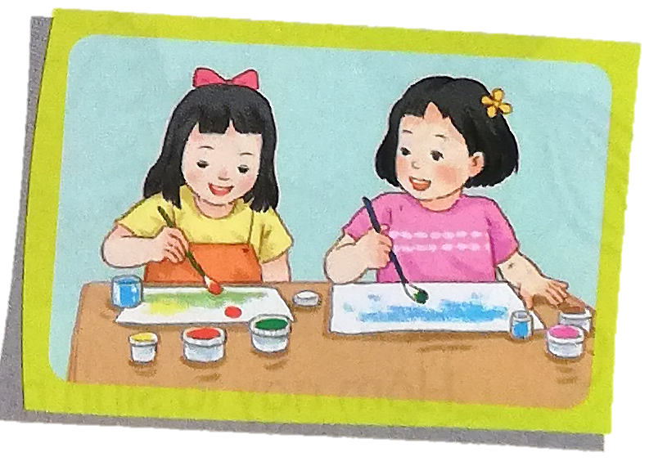
9
Quan sát tranh và dùn từ ngữ để nói theo tranh
cùng học
cùng ăn
Các bạn nhỏ cùng học với nhau
Các bạn nhỏ cùng ăn với nhau
cùng chơi
cùng vẽ
Các bạn nhỏ cùng chơi với nhau
Các bạn nhỏ cùng nhau tập vẽ

Slide 4


CỦNG CỐ
BÀI HỌC

